Slide 1
Service de dépôt en ligne
Déposer une demande

Slide 3
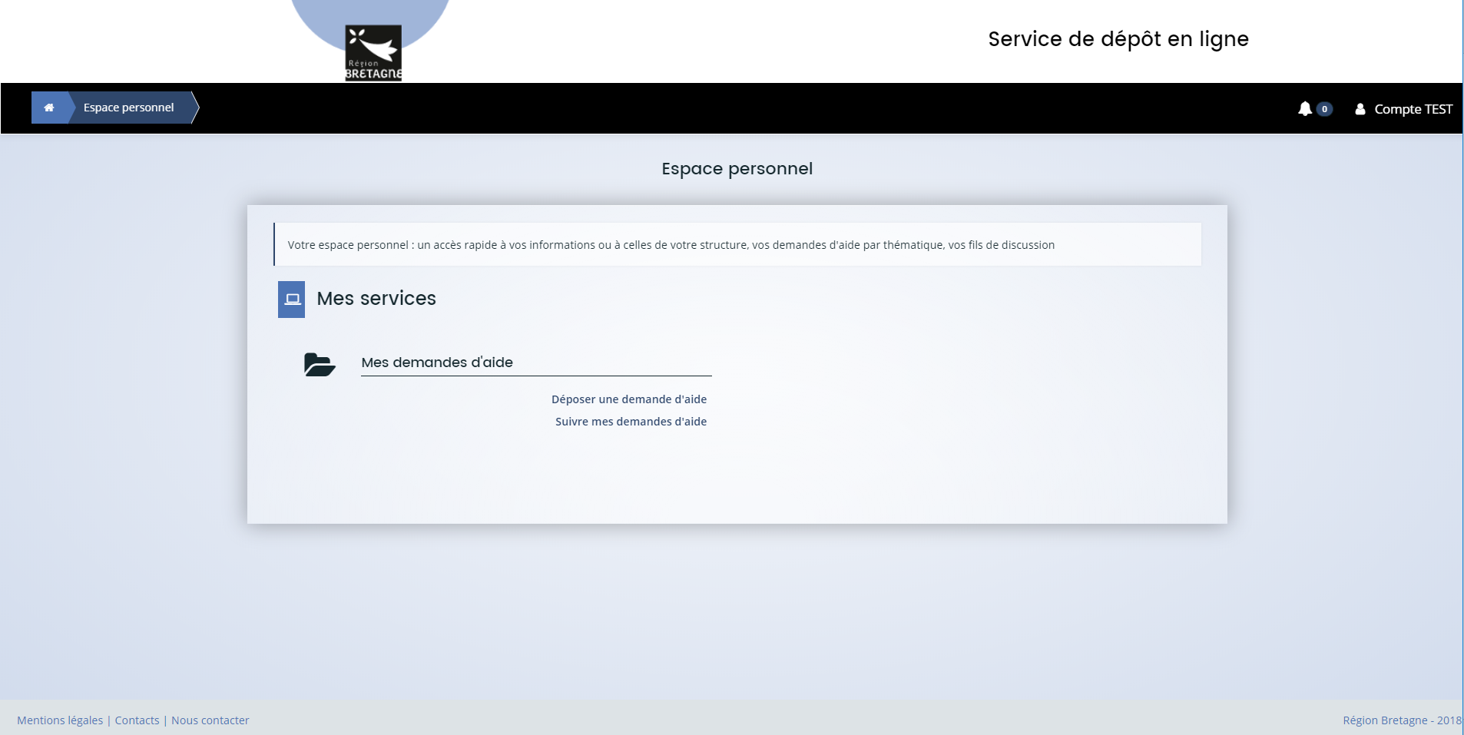

Slide 4
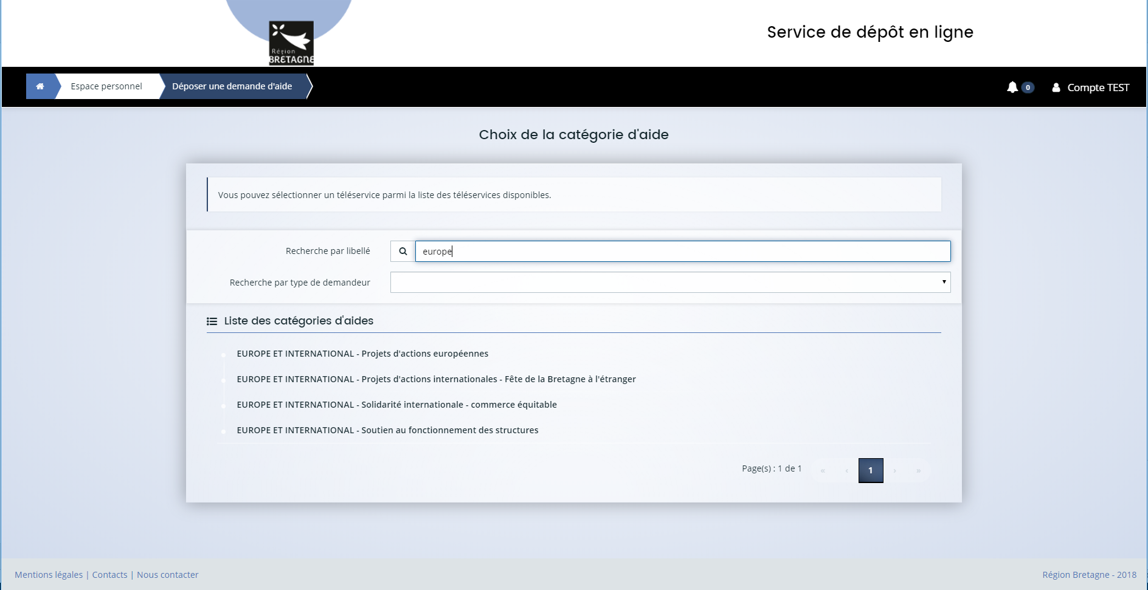
Recherchez votre aide
Sélectionnez l’aide

Slide 5
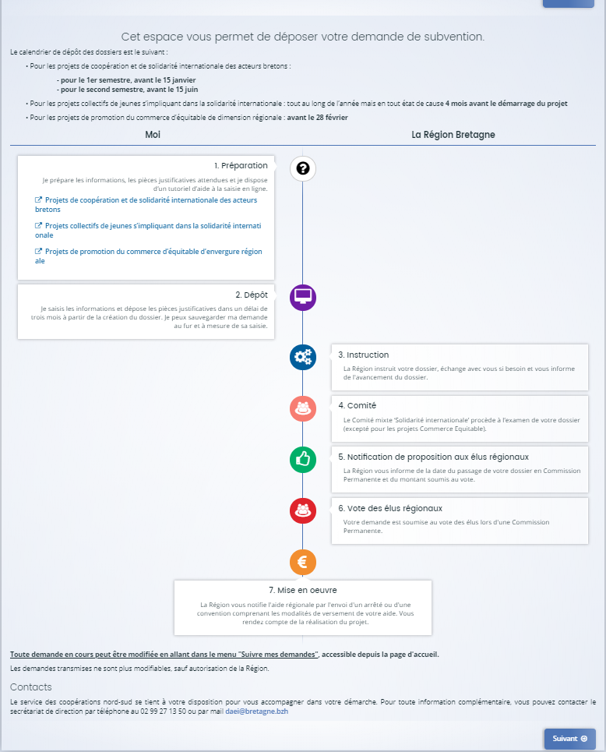
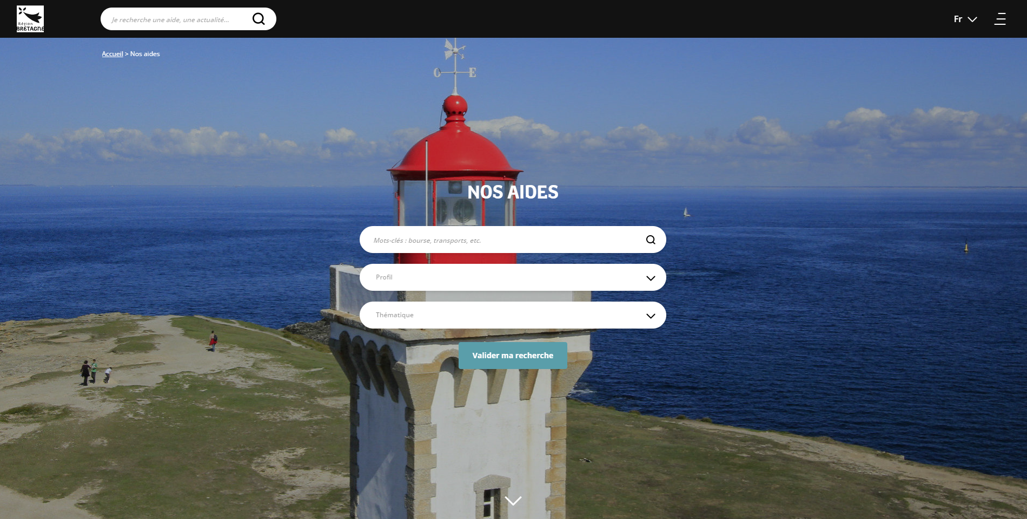
Si vous avez sélectionné votre aide sur le site bretagne.bzh, vous arrivez directement sur l’écran Préambule après connexion
Prenez connaissance des étapes de la demande et des pièces à joindre

Slide 6
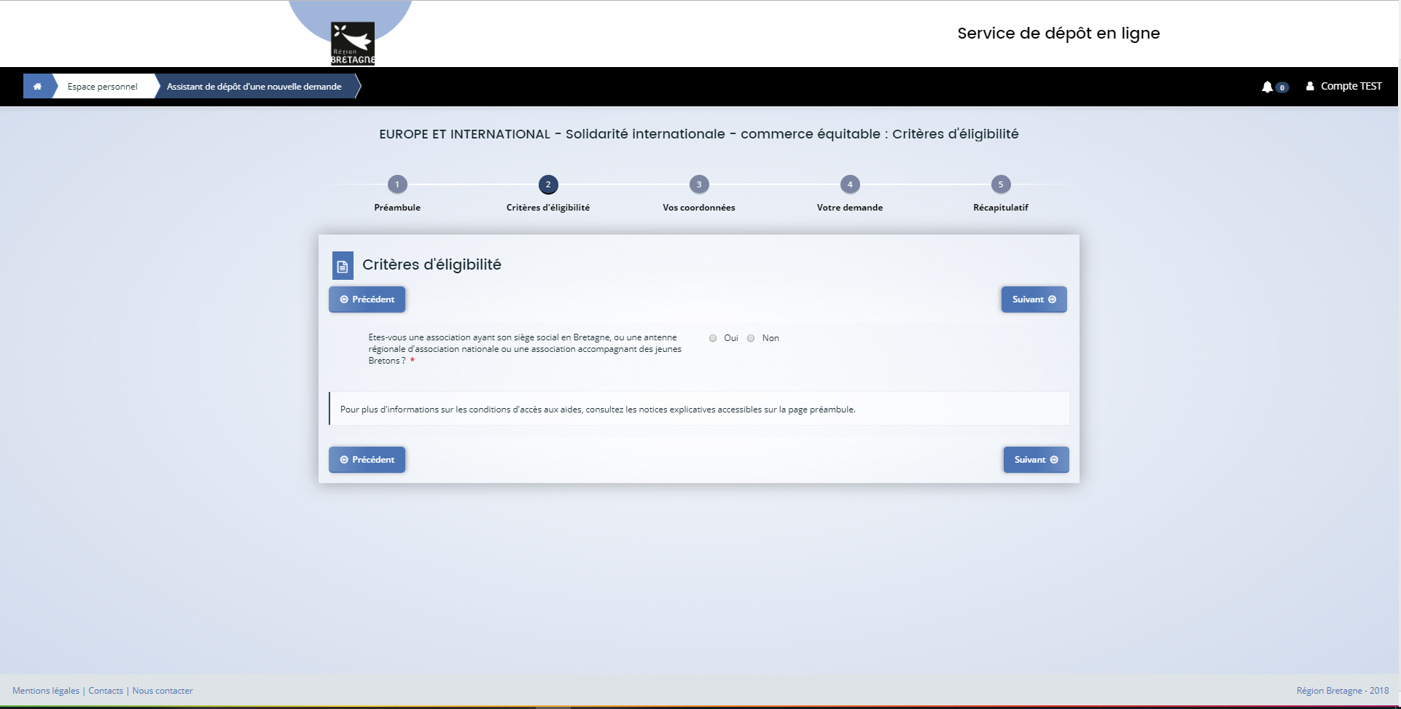
Le fait de remplir les conditions d’éligibilité ne garantit pas l’octroi de l’aide ; d’autres critères sont pris en compte à l’instuction de la demande
Les aides sont conditionnées à des critères d’éligibilité. Si vous ne répondez pas à ces critères vous ne pouvez pas déposer une demande.

Slide 7
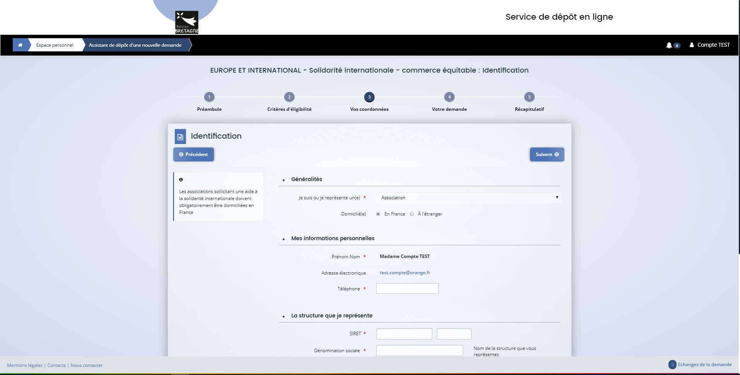
Si vous représentez une personne morale (entreprise, association, organisme public …) vous devez renseigner les données de la structure telles qu’elles figurent sur les documents officiels (Kbis, statuts).

Slide 8
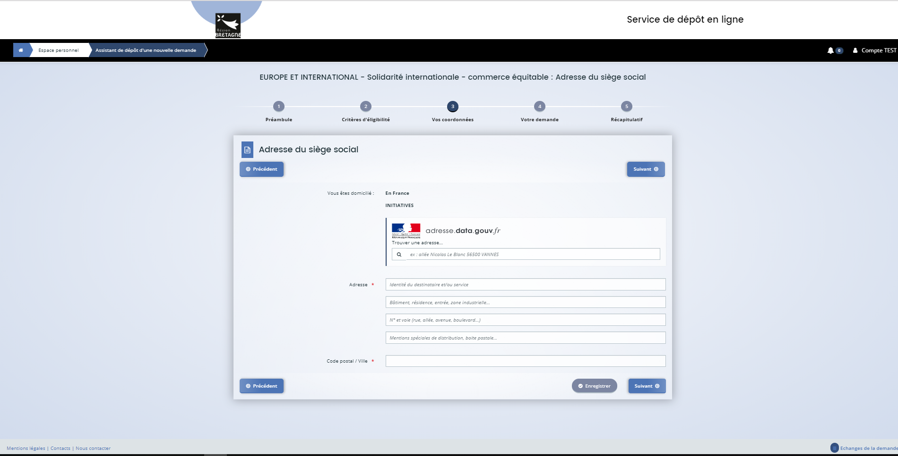
Utilisez la zone de recherche pour trouver votre adresse dans la base nationale afin de renseigner automatiquement l’adresse selon la norme postale

Slide 9
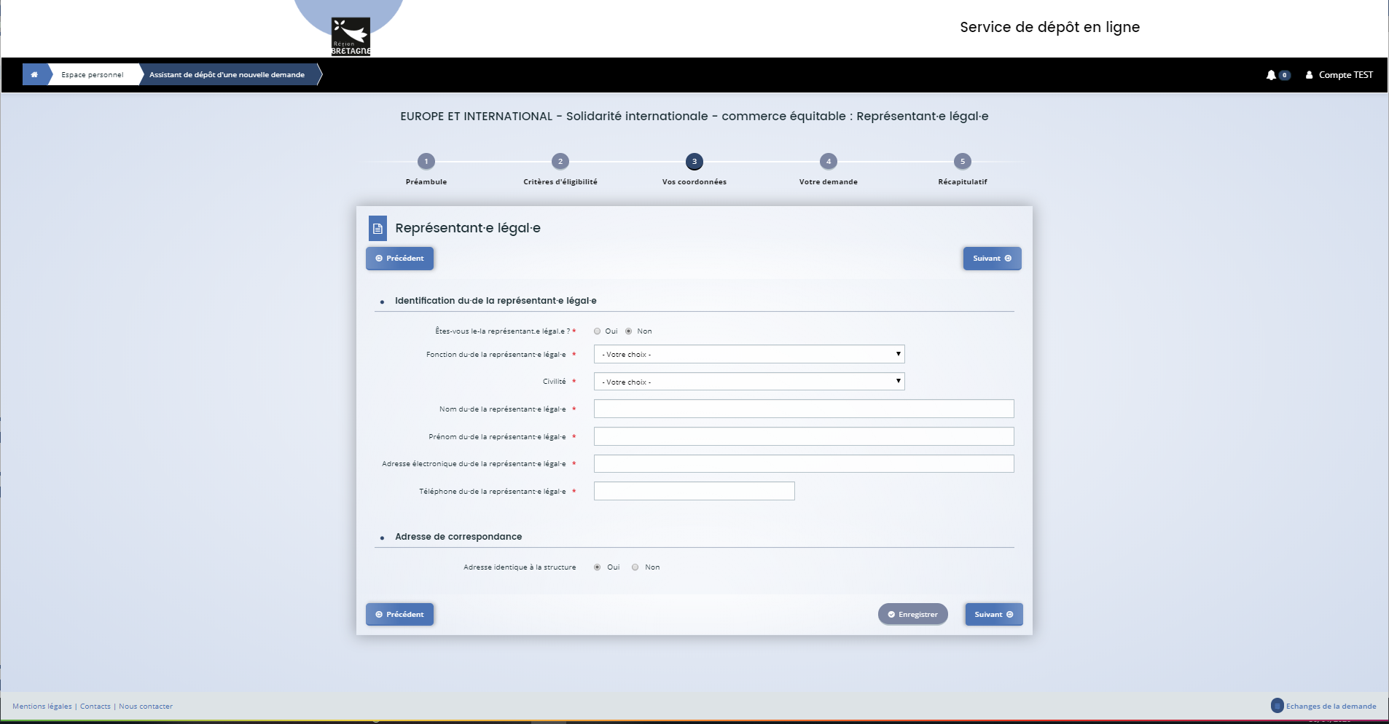
Renseignez ici les informations du représentant légal. Si vous n’êtes pas ce représentant, vous ne devez pas saisir vos coordonnées ici.

Slide 10
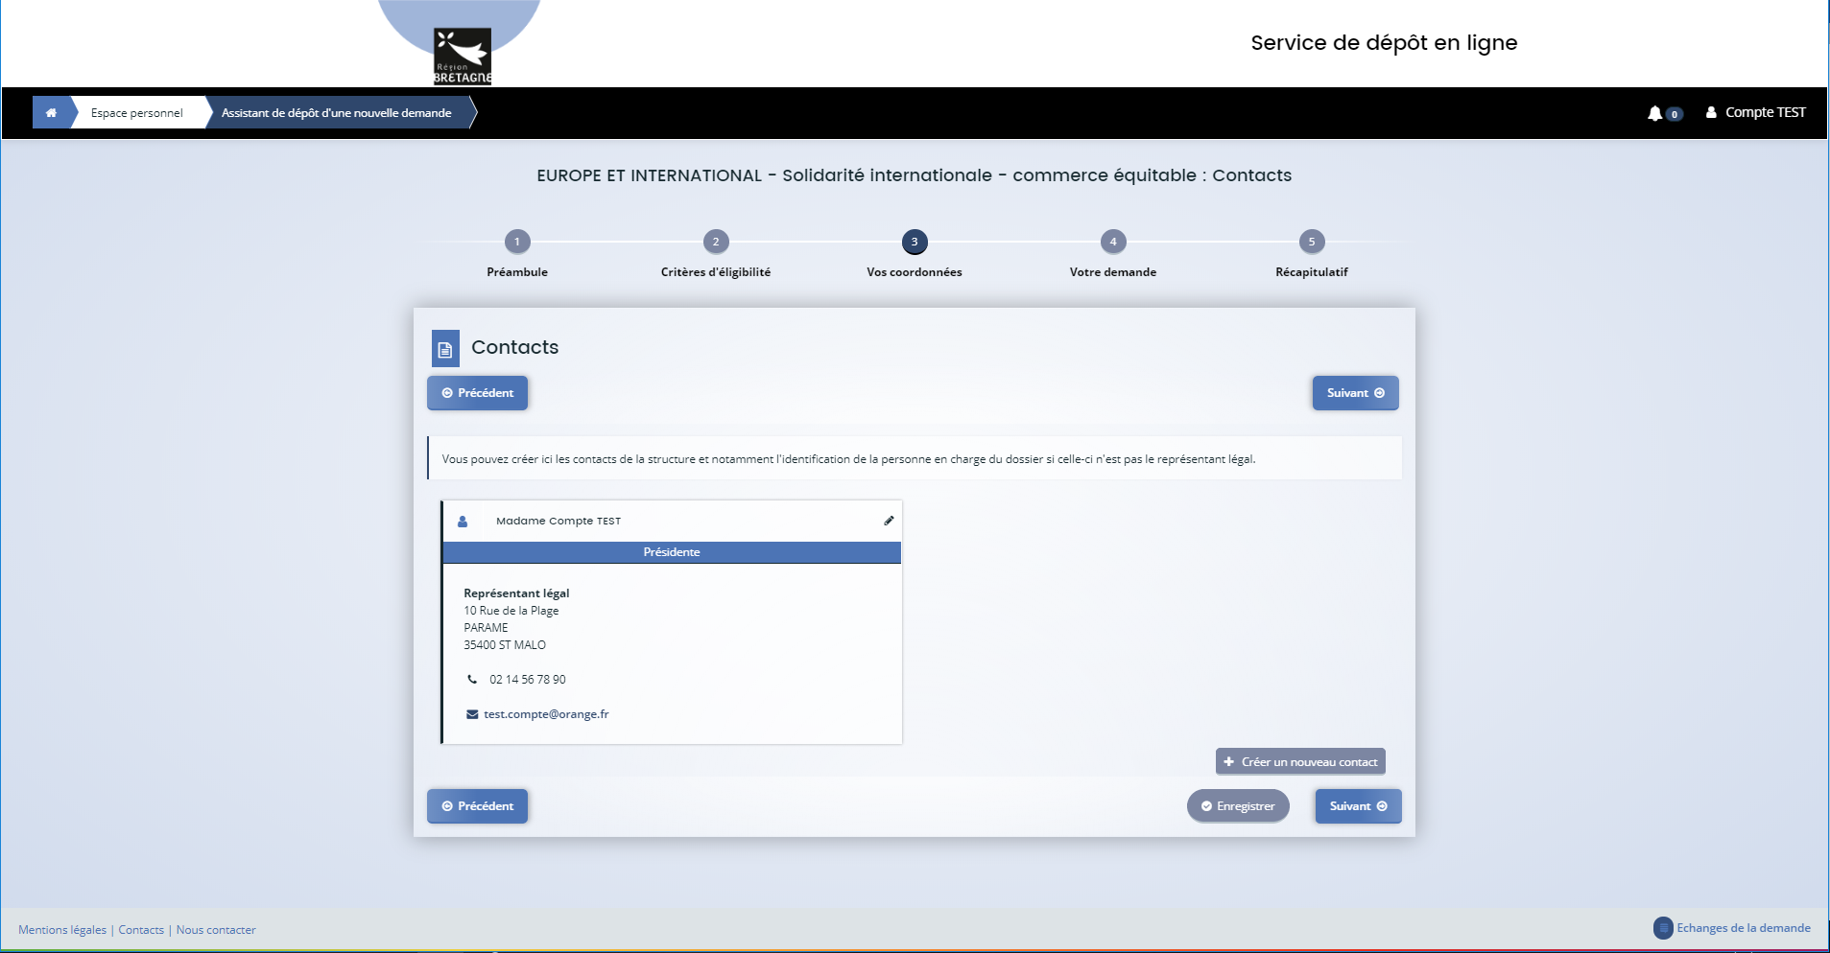
Vous pouvez créer un nouveau contact ici

Slide 11
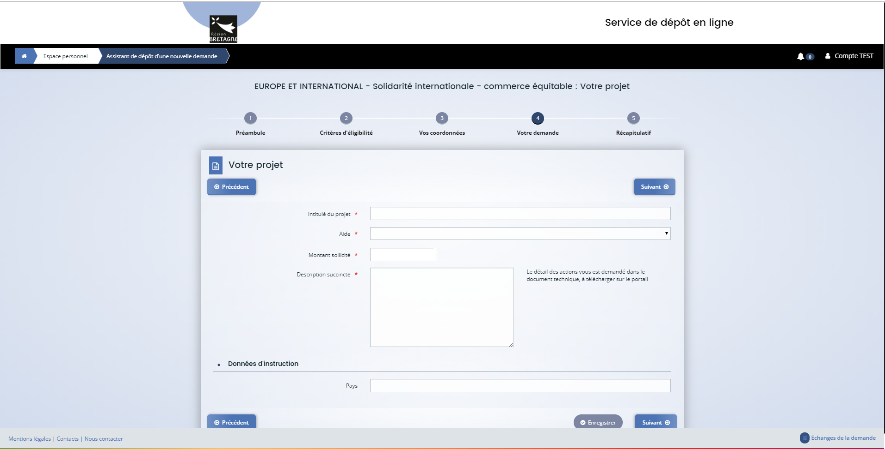
Renseignez ici les informations de la demande. Les informations demandées sont personnalisées en fonction des aides et des données nécessaires à l’instruction

Slide 12
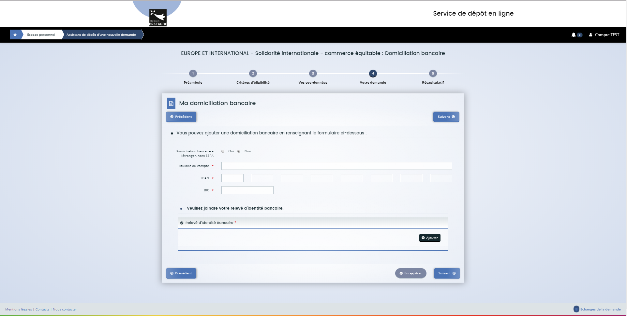
Renseignez ici les informations de votre compte bancaire
Déposer le RIB correspondant à ce compte ici

Slide 13
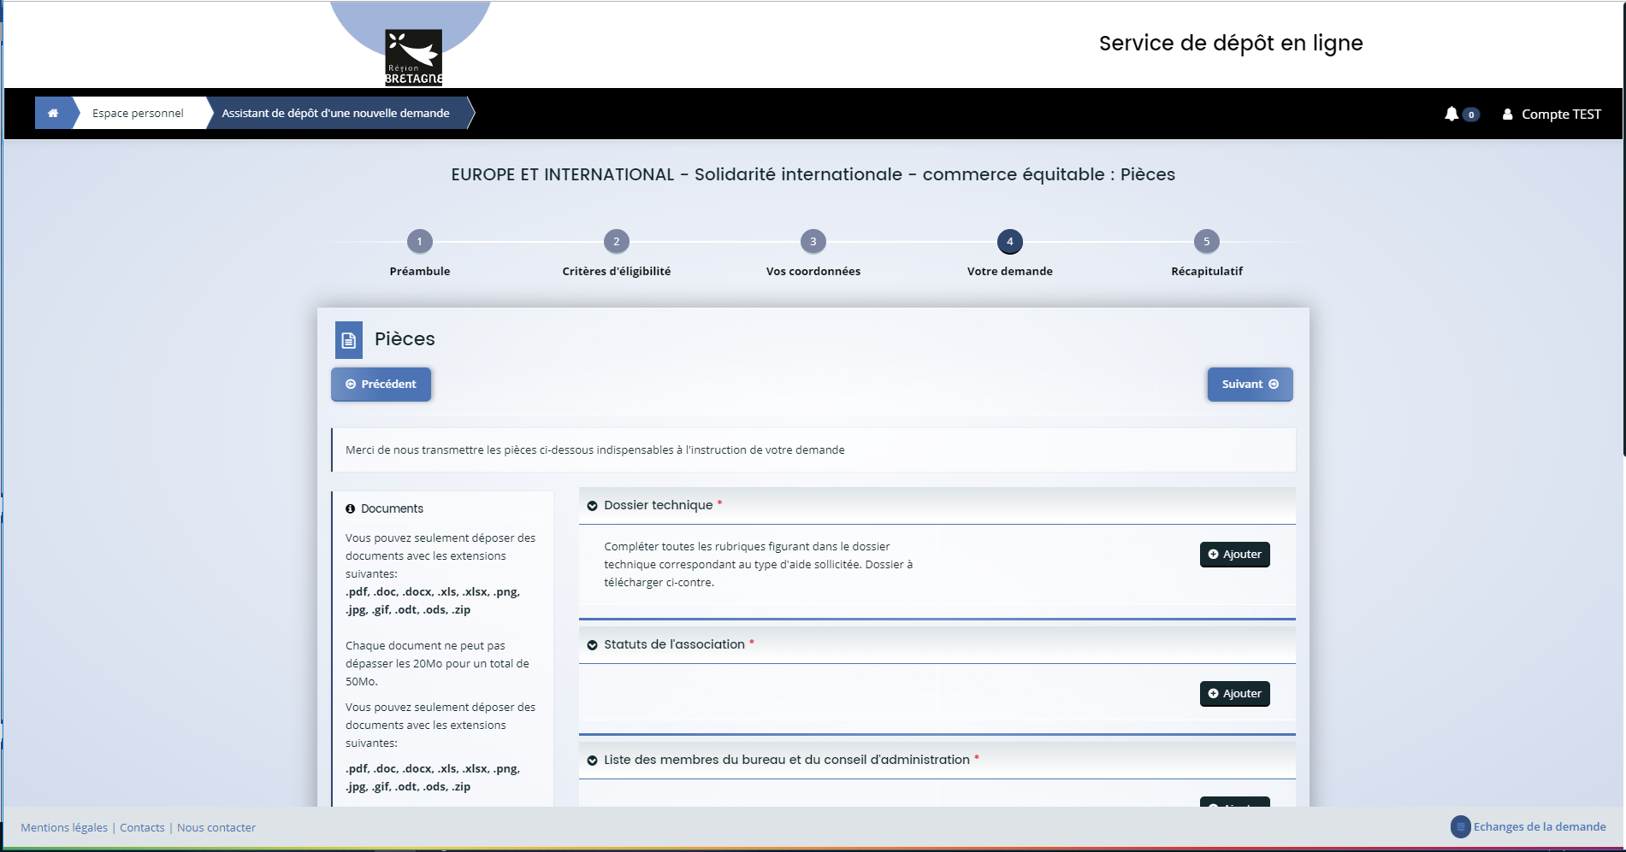
Déposez ici toutes les pièces nécessaires à l’instruction de votre demande

Slide 14
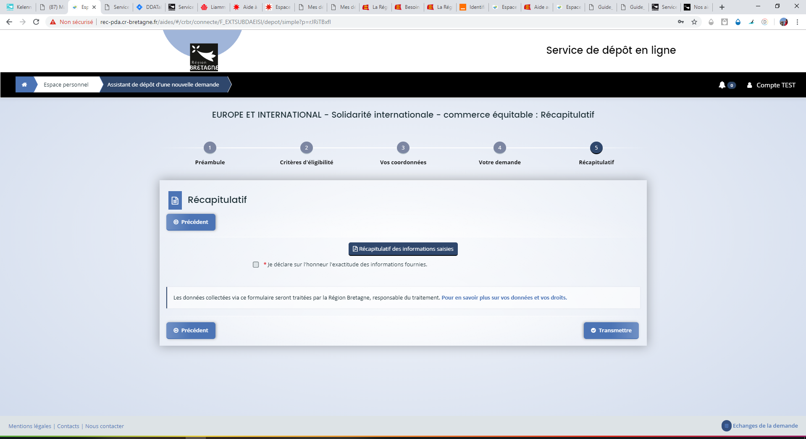
Votre saisie est terminée. Vous pouvez maintenant la transmettre au service de la région pour instruction
Une fois votre demande transmise, vous ne pouvez plus la modifier. Tant que vous ne cliquez pas sur « Transmettre » vous pouvez la retrouver dans votre espace et la modifier
Un récapitulatif de votre saisie est accessible avant la transmission
Pour pouvoir transmettre votre demande, vous devez certifier sur l’honneur

Slide 15
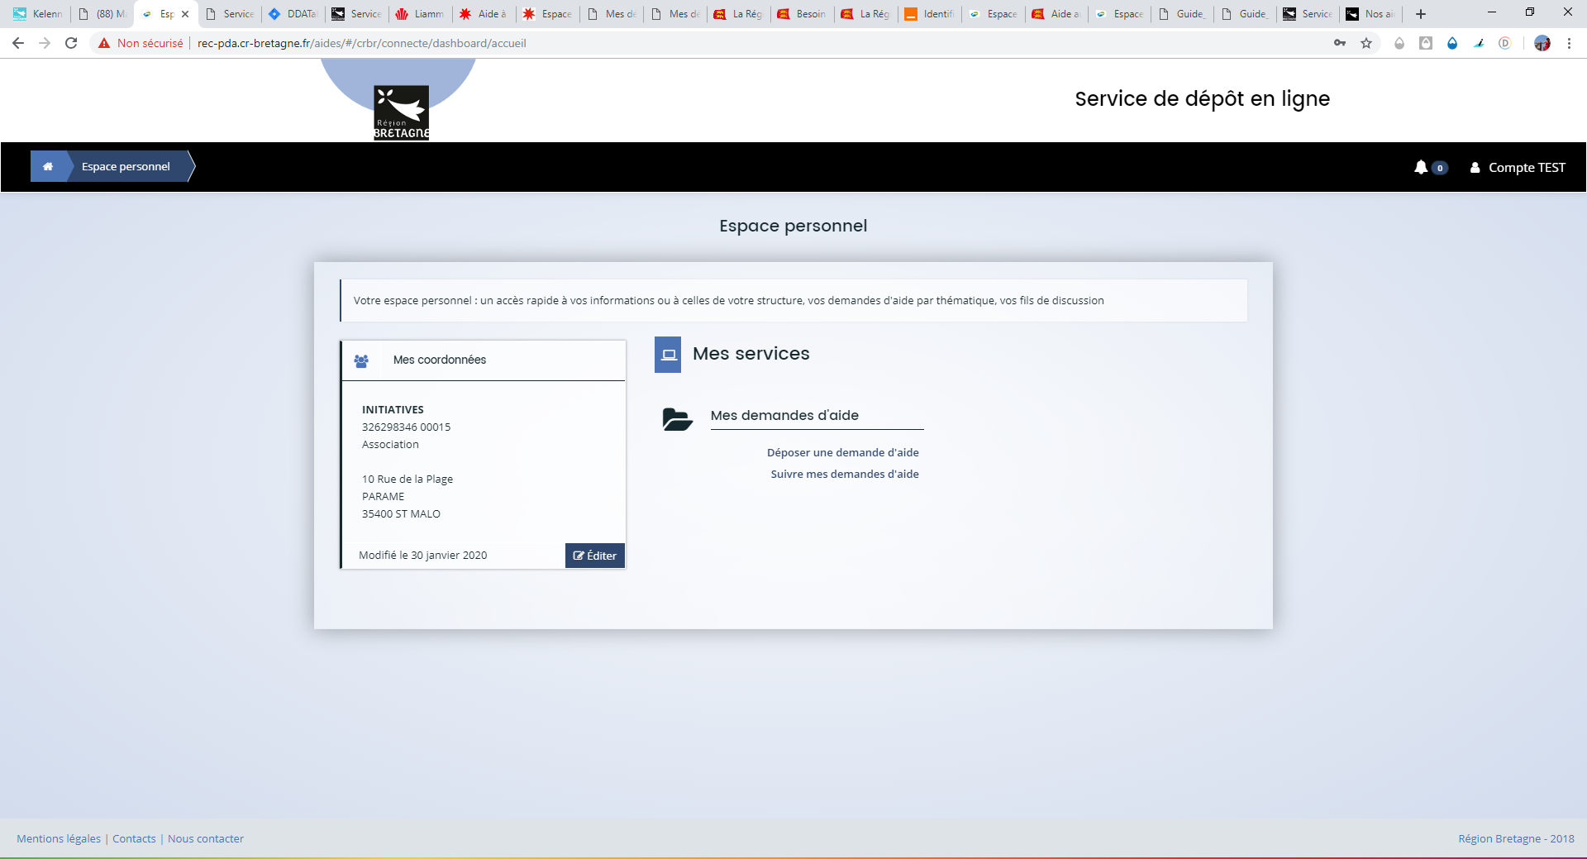
Votre demande est terminée. Vos coordonnées sont enregistrées et ne seront pas demandées lors d’un prochain dépôt
99999999 00099
Pour visualiser les demandes déposées ou en cours de saisie vous devez cliquer sur suivre mes demandes.

Slide 16
Le statut de la demande est affiché ici
Accès au détail de la demande et au récapitulatif au format pdf

Slide 17
Merci de votre attention

